Slide 1
Ідеальний газ.
Рівняння стану ідеального газу

Slide 2
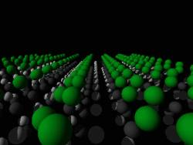
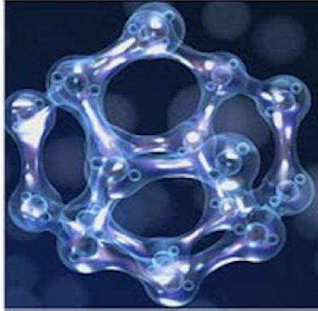
Ідеальний газ – це модель реального газу в якому:
відсутня взаємодія між молекулами;
молекули – матеріальні точки певної маси (займають безмежно малий об’єм в порівнянні з об’ємом посудини);
при зіткненні між собою та зі стінками посудини ведуть себе як пружні кульки;
молекули рівномірно розподілені по об’єму.

Slide 3
Виведення рівняння:
;
;
: V
;
;
;
- Універсальна газова стала
(1) рівняння стану ідеального газу
Рівняняя Менделєєва
-(2) рівняння Клайперона
;

Slide 4
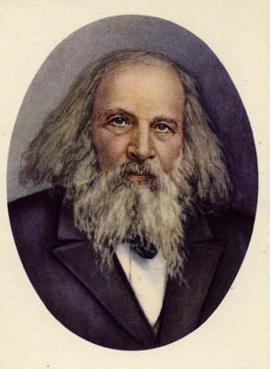
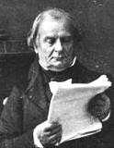
Історична довідка:
Рівняння, що встановлює зв'язок між тиском, об'ємом і температурою, було отримано французьким фізиком Бенуа Клайперон. Але в формі (1) його вперше використав Д.І. Менделєєв, тому воно називається рівняння Менделєєва - Клайперона, а у формі (2) - рівняння Клайперона.
Менделєєв Дмитро Іванович
Бенуа Поль Еміль Клапейрон

Slide 5
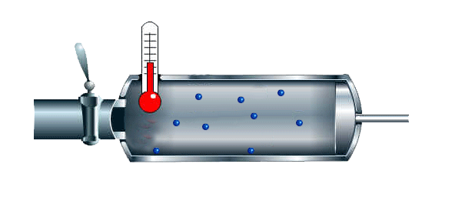




Slide 6
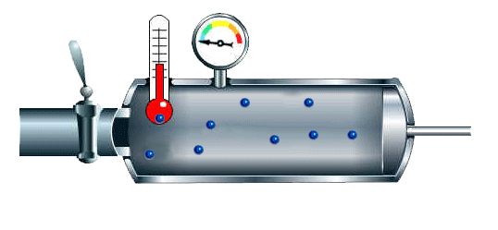



Slide 7
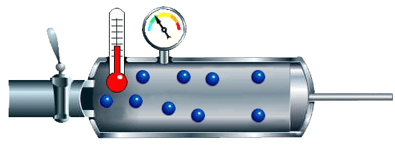


Slide 8
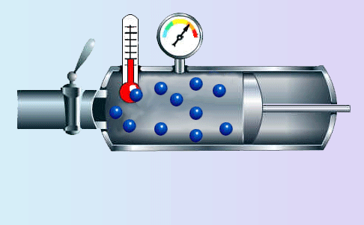

Slide 9
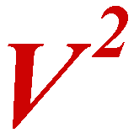

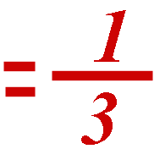


Основне рівняння МКТ
ідеального газу
Маса молекули[кг]
Швидкість молекул [м/с]
Концентрація молекул [ ]
Тиск [Па]

Slide 10
Дякую за увагу!

